Slide 1
CHÍNH TẢ KÉO CO
4th Grade

Slide 2
01
BÀI MỚI

Slide 3
Kéo co
Hội làng Hữu Trấp thuộc huyện Quế Võ, tỉnh Bắc Ninh thường tổ chức thi kéo co giữa nam và nữ. Có năm bên nam thắng, có năm bên nữ thắng. Nhưng dù bên nào thắng thì cuộc thi cũng rất là vui. Vui ở sự ganh đua, vui ở những tiến hò reo khuyến khích của người xem hội.
Làng Tích Sơn thuộc thị xã Vĩnh Yên, tỉnh Vĩnh Phúc lại có tục thi kéo co giữa trai tráng hai giáp trong làng. Số người của mỗi bên không hạn chế. Nhiều khi, có giáp thua keo đầu, tới keo thứ hai, đàn ông trong giáp kéo đến đông hơn, thế là chuyển bại thành thắng.
Theo Toan Ánh

Slide 4
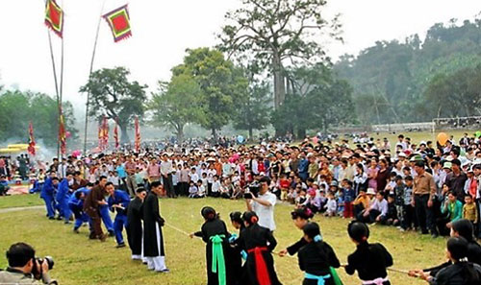
TÌM HIỂU NỘI DUNG BÀI VIẾT
→ Cách chơi kéo co ở làng Hữu Trấp diễn ra giữa nam và nữ. Cũng có năm nam thắng, cũng có năm nữ thắng.
Cách chơi kéo co ở làng Hữu Trấp có gì đặc biệt?

Slide 5
Kéo co
Hội làng Hữu Trấp thuộc huyện Quế Võ, tỉnh Bắc Ninh thường tổ chức thi kéo co giữa nam và nữ. Có năm bên nam thắng, có năm bên nữ thắng. Nhưng dù bên nào thắng thì cuộc thi cũng rất là vui. Vui ở sự ganh đua, vui ở những tiến hò reo khuyến khích của người xem hội.
Làng Tích Sơn thuộc thị xã Vĩnh Yên, tỉnh Vĩnh Phúc lại có tục thi kéo co giữa trai tráng hai giáp trong làng. Số người của mỗi bên không hạn chế. Nhiều khi, có giáp thua keo đầu, tới keo thứ hai, đàn ông trong giáp kéo đến đông hơn, thế là chuyển bại thành thắng.
Theo Toan Ánh

Slide 6
TỪ KHÓ
Hữu Trấp
Quế Võ
Bắc Ninh
Tích Sơn
Vĩnh Yên
Vĩnh Phúc

Slide 7
02
LUYỆN TẬP

Slide 8
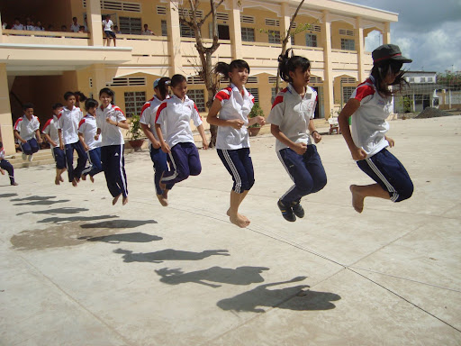
A) Tìm và viết các từ ngữ chứa tiếng có các âm đầu là r, d hoặc gi, có nghĩa như sau:
Trò chơi quay dây qua đầu, mỗi lần quay dây chạm đất thì nhảy lên cho dây luồn qua dưới chân.
Hết giờ
1
2
3
4
5
6
7
8
9
10
11
12
13
14
15
16
17
18
19
20
Nhảy dây

Slide 9
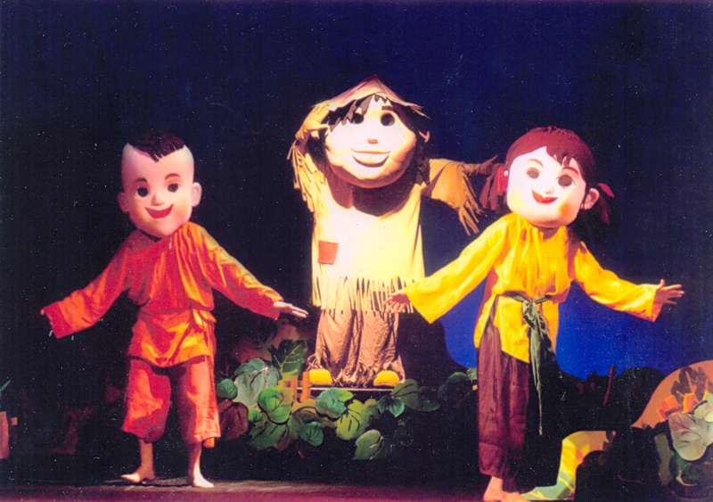
A) Tìm và viết các từ ngữ chứa tiếng có các âm đầu là r, d hoặc gi, có nghĩa như sau:
Môn nghệ thuật sân khấu biểu diễn bằng cách điều khiển các hình mẫu giống như người, vật.
Hết giờ
1
2
3
4
5
6
7
8
9
10
11
12
13
14
15
16
17
18
19
20
Múa rối

Slide 10
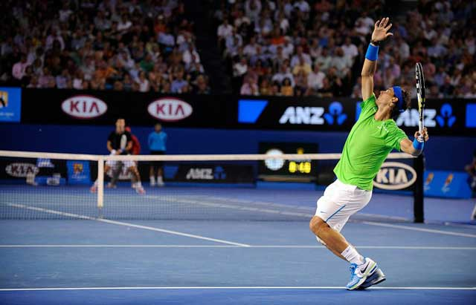
A) Tìm và viết các từ ngữ chứa tiếng có các âm đầu là r, d hoặc gi, có nghĩa như sau:
Phát bóng sang phía đối thủ để mở đầu hiệp đấu hoặc lượt đấu
Giao bóng
Hết giờ
1
2
3
4
5
6
7
8
9
10
11
12
13
14
15
16
17
18
19
20

Slide 11
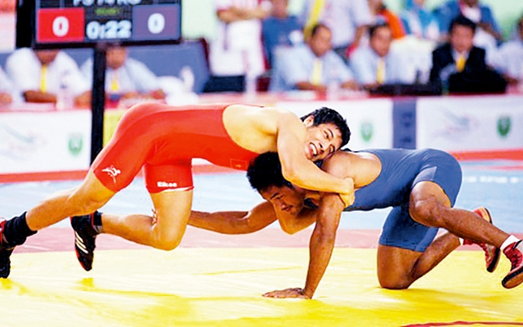
B) Tìm và viết các từ ngữ chứa tiếng có các vần ât hoặc âc, có nghĩa như sau:
Ôm lấy nhau và cố sức làm cho đối phương ngã.
Hết giờ
1
2
3
4
5
6
7
8
9
10
11
12
13
14
15
16
17
18
19
Đấu vật
20

Slide 12
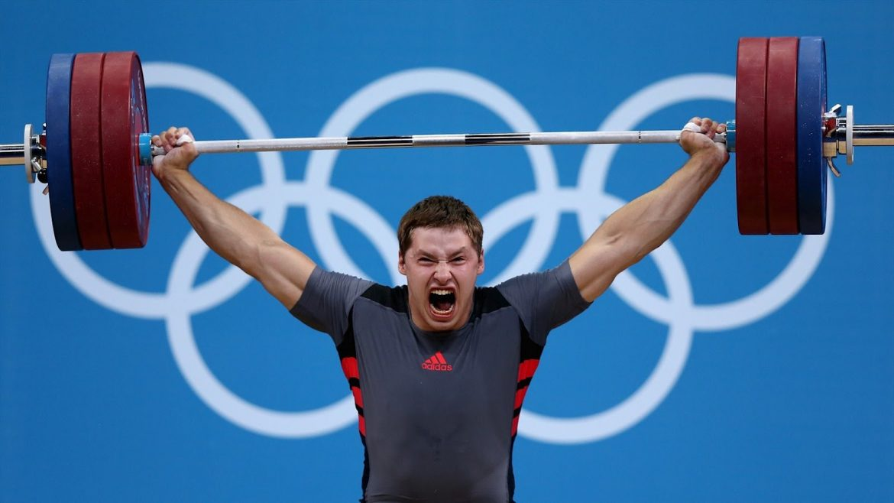
B) Tìm và viết các từ ngữ chứa tiếng có các vần ât hoặc âc, có nghĩa như sau:
Nâng lên cao một chút
Hết giờ
1
2
3
4
5
6
7
8
9
10
11
12
13
14
15
16
17
18
19
Nhấc
20

Slide 13
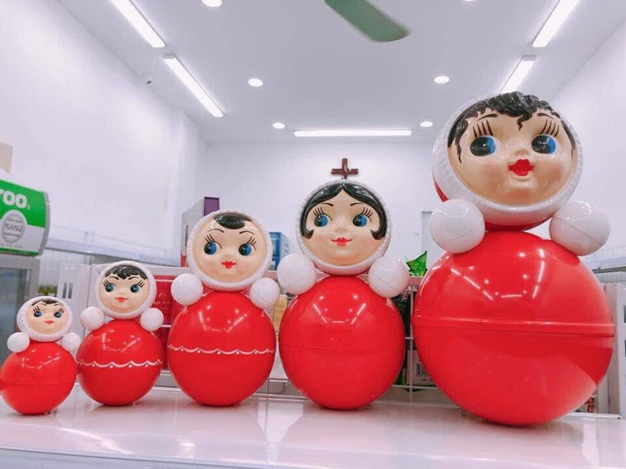
B) Tìm và viết các từ ngữ chứa tiếng có các vần ât hoặc âc, có nghĩa như sau:
Búp bê nhựa hình người, bụng tròn, hễ đặt nằm là bật dậy.
Hết giờ
1
2
3
4
5
6
7
8
9
10
11
12
13
14
15
16
17
18
19
Con lật đật
20

